Slide 1


UBND QUẬN LONG BIÊN
TRƯỜNG MN HOA THỦY TIÊN
ĐẾM ĐẾN 5, NHẬN BIẾT NHÓM CÓ 5 ĐỐI TƯỢNG, NHẬN BIẾT SỐ 5
Giáo viên: Nguyễn thị Tuyết Hạnh
Năm học : 2024-2025

Slide 2

Bé hãy đếm các đồ dùng đồ chơi
và đặt thẻ số tương ứng nhé .

Slide 3

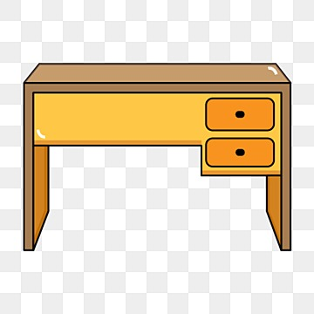
4

Slide 4


3

Slide 5


4

Slide 6
Đếm đến 5, nhận biết các nhóm có 5 đối tượng:

Slide 7

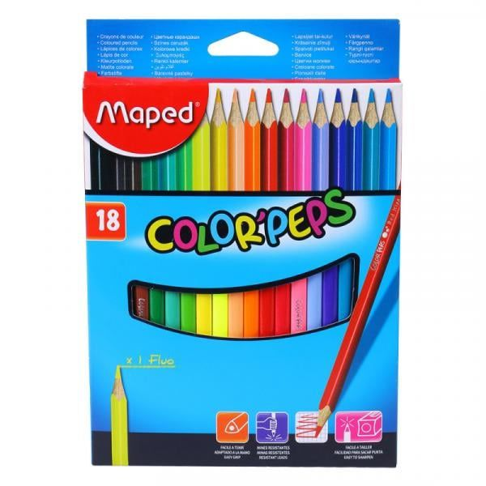

Slide 9

5

Slide 10



Slide 12


Slide 13


Slide 15
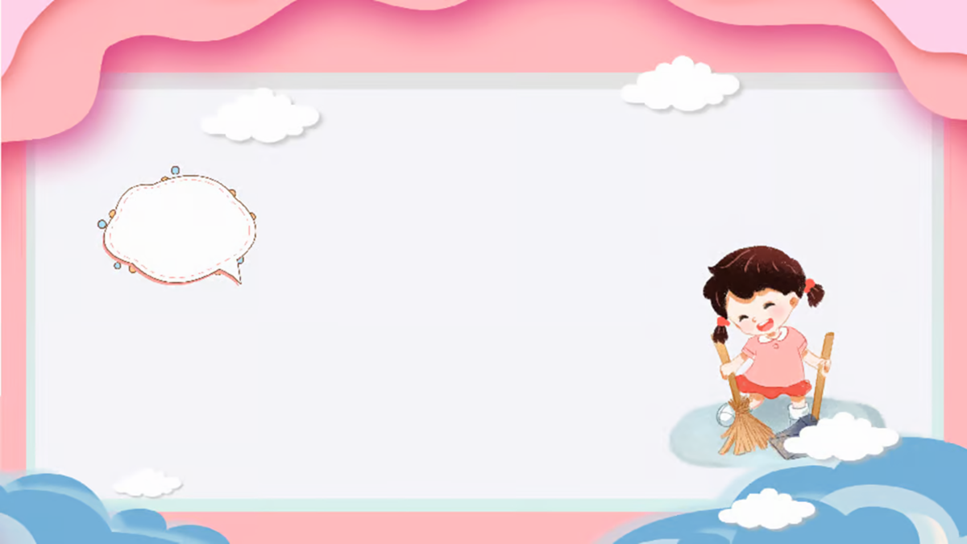
Trò chơi 1: Thi ai nhanh

Slide 16

Trò chơi 2 : Về đúng nhà

Slide 17

Thank you

